Slide 1
GEORREFERENCIAMENTO

Slide 2

Georreferenciamento
Orientações:
Obedece a disposições contidas na Lei nº 10.267/2001 e Decreto nº 4.449/2002;
Recomenda-se consulta ao SIGEF/INCRA para identificação dos Técnicos habilitados https://sigef.incra.gov.br/consultar/credenciados
Ademais recomenda-se que as propostas contenham pelo menos 3 pontos georrefenrenciados dentro do imóvel;

Slide 3
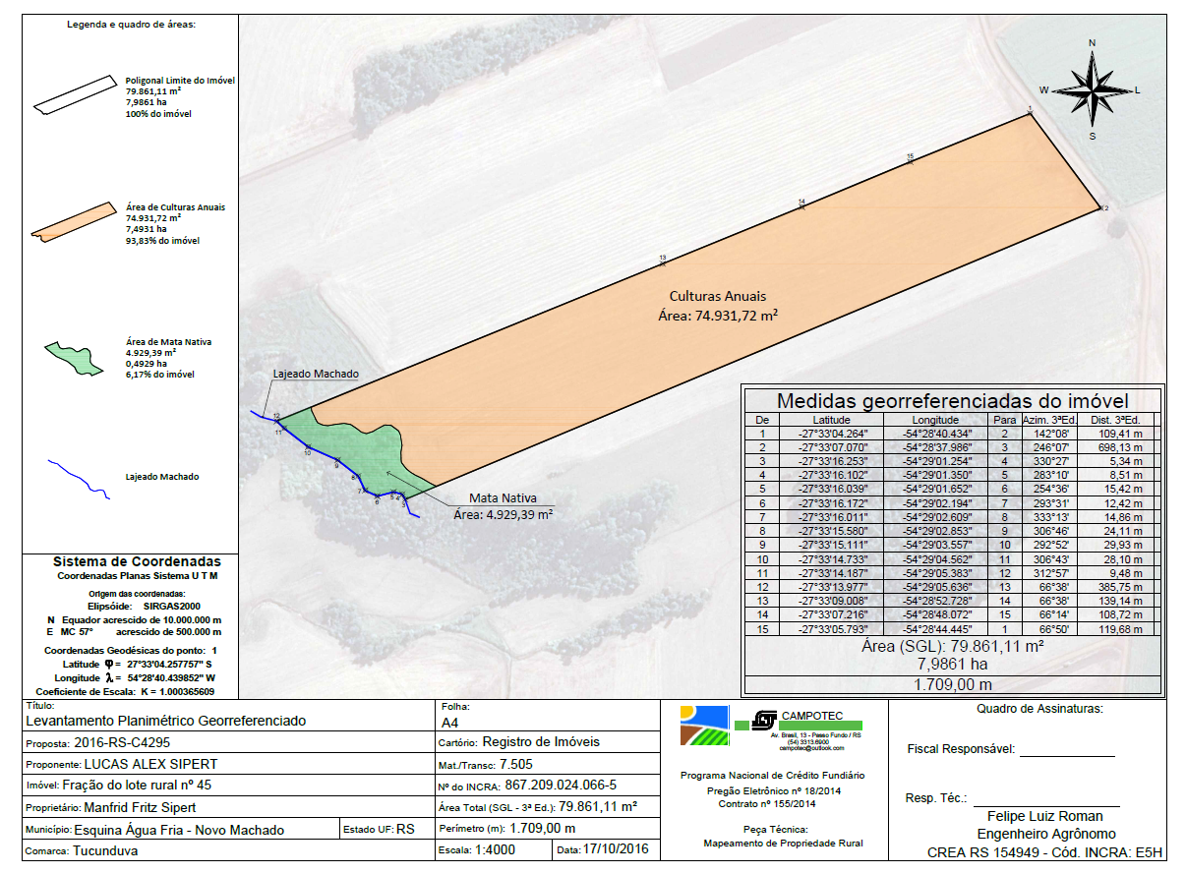

Slide 4
